Slide 1
E-ticaret ve muhasebe entegrasyonu

Slide 2
Günümüzde teknolojinin gelişmesi ile alışverişlerin de birçoğu web sitelerinden yapılmaktadır. Birçok e-ticaret siteleri mevcut ve bu siteler milyonlarca ürün satışı yapmaktadır. Türkiye’nin yalnızca 1 aylık e-ticaret kullanıcı etkinliklerine baktığımızda, internet kullanıcılarının yüzde 52’sinin satın almak üzere çevrimiçi ürün veya hizmet aradığını, bir çevrimiçi perakende mağazasını ziyaret ettiğini, yüzde 43’ünün de bu satın almayı yaptığını biliyoruz.

Slide 3
Hal böyle iken e-ticaret siteleri bu kadar müşteri hizmet vermek için çok fazla ürün satışı yapmakta. Bu ürünlerin web sitesine eklenmesi ve bu ürünlerin muhasebe işlemlerinin yapılması için aynı ürünlerin muhasebe programında eklenmesi gerekmektedir. Küçük bir işletme iseniz sizin için büyük bir problem olmaya bilir ama büyük işletmeler için büyük bir çile. Bu sorunu çözmek için muhasebe uygulaması ile e-ticaret sitemizin arasına bir ara katman yazılım ile iki uygulamanın entegrasyonunu sağlanmıştır. Muhasebe uygulamasında yapılan değişikler e-ticaret sitemize de yansıyacaktır.

Slide 4
Projede kullanılacak e-ticaret sitesi Opencart. OpenCart, açık kaynak kodlu bir çevrimiçi alışveriş platformudur. OpenCart’ ta bağlanacak muhasebe uygulamaları ise akaunting ve zirve yazılımıdır. Akaunting, açık kaynak kodlu ücretsiz ön muhasebe platformudur. Zirve, Sql Server veritabanına sahip C# tabanlı bir muhasebe programıdır.

Slide 5
Yaptığım araştırmalara göre bu tarz uygulamayı çoğu şirket talep etmekte. Türkiye de bulunan n11, hepsiburada, gittigidiyor gibi büyük şirketler de bu yöntem ile işlemleri hızlandırıp tek kanaldan işlemleri yapmaktadırlar. Zirve muhasebe uygulaması bir çok şirket kullanmakta ve OpenCart e-ticaret sitesine böyle bir entegrasyon yazılımı bulunmamaktadır. Akaunting muhasebe yazılımda ise böyle bir yazılımı eklenti olarak yazıp satabiliyoruz.

Slide 6
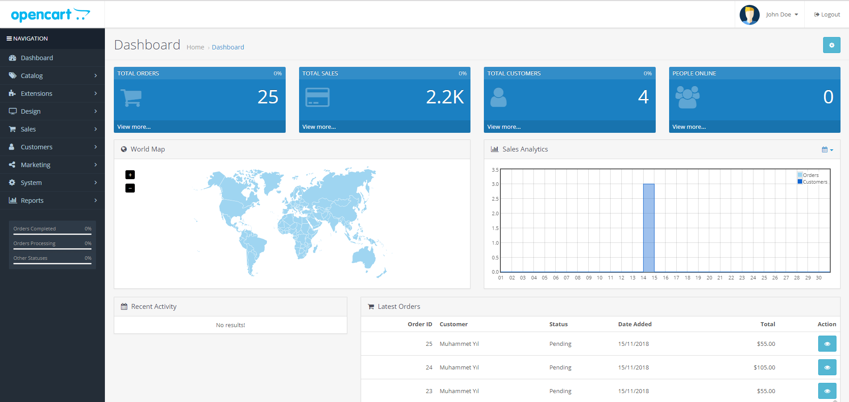

Slide 7
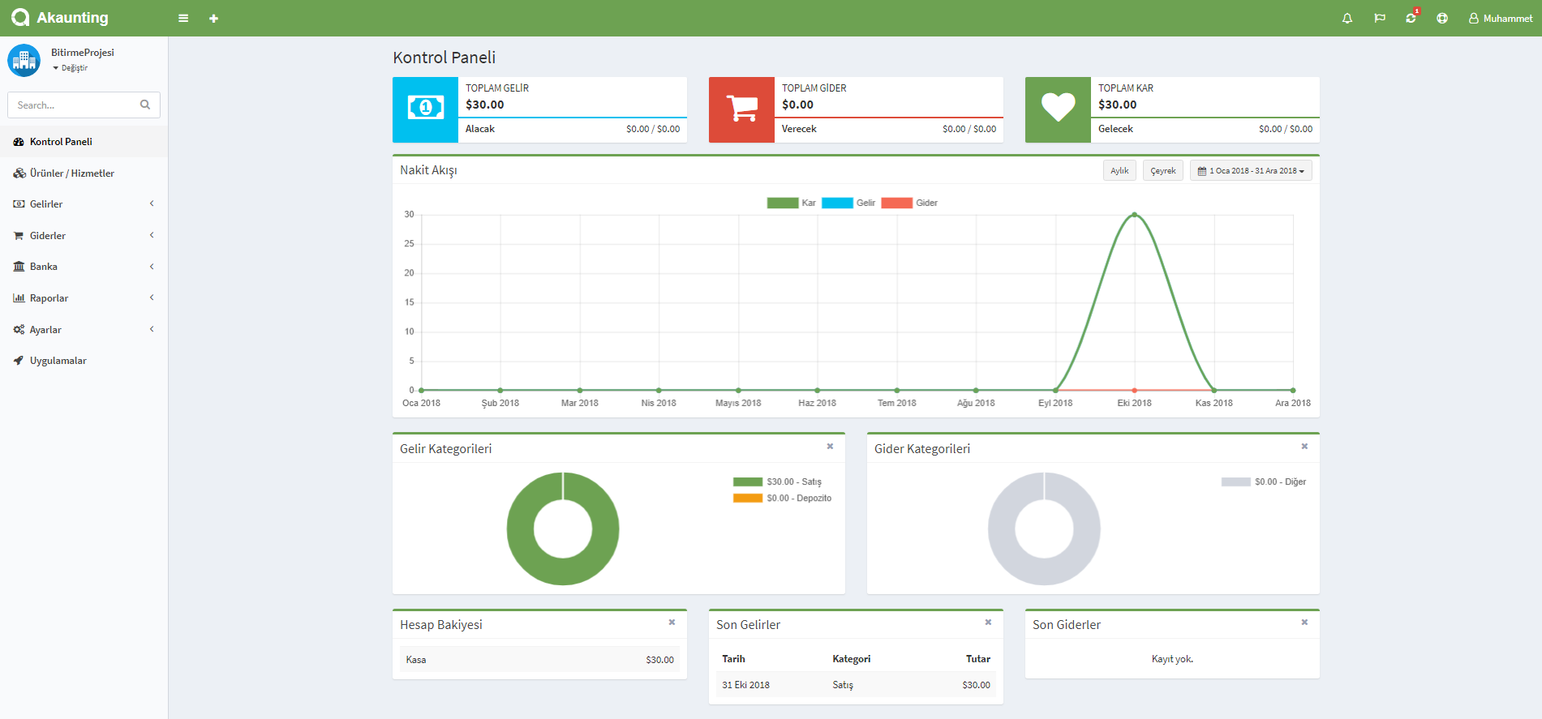

Slide 8
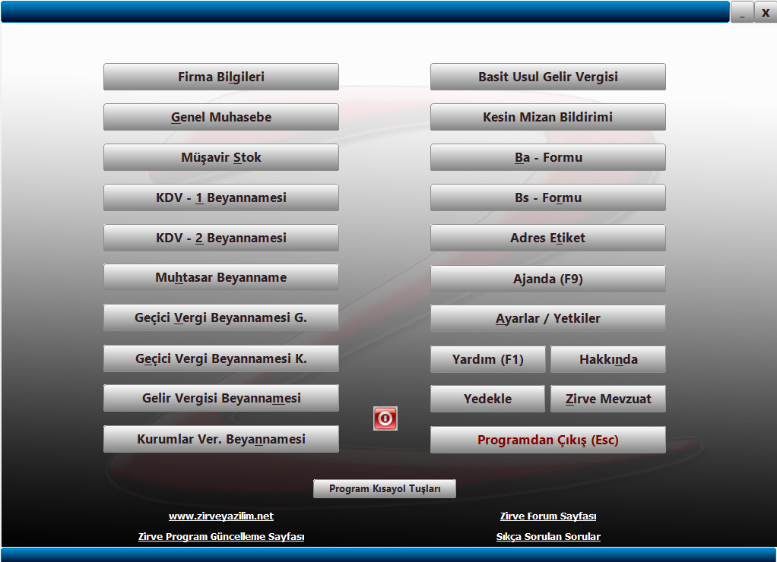

Slide 9
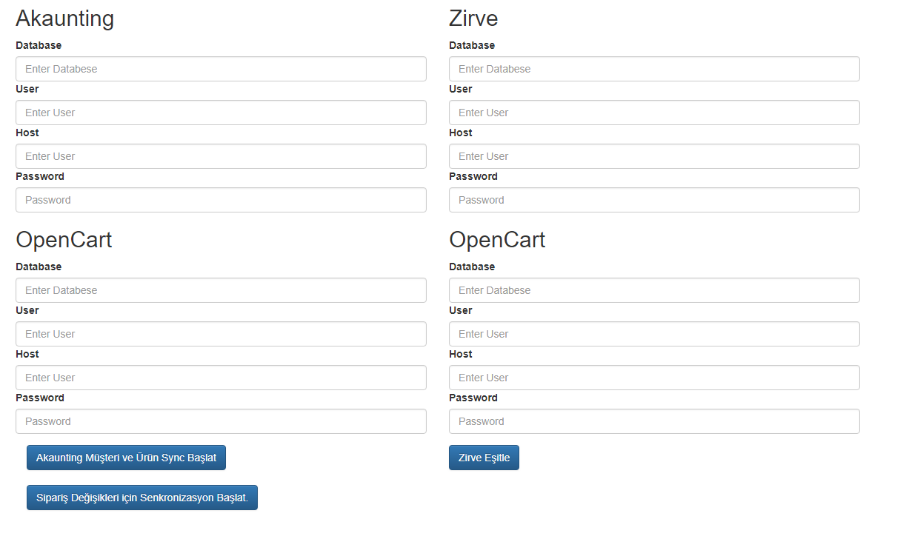
Projenin ana ekran girişi şekilde göründüğü gibi. Bilgileri doldurulan uygulamay bağlantı sağlanmaktadır.

Slide 10
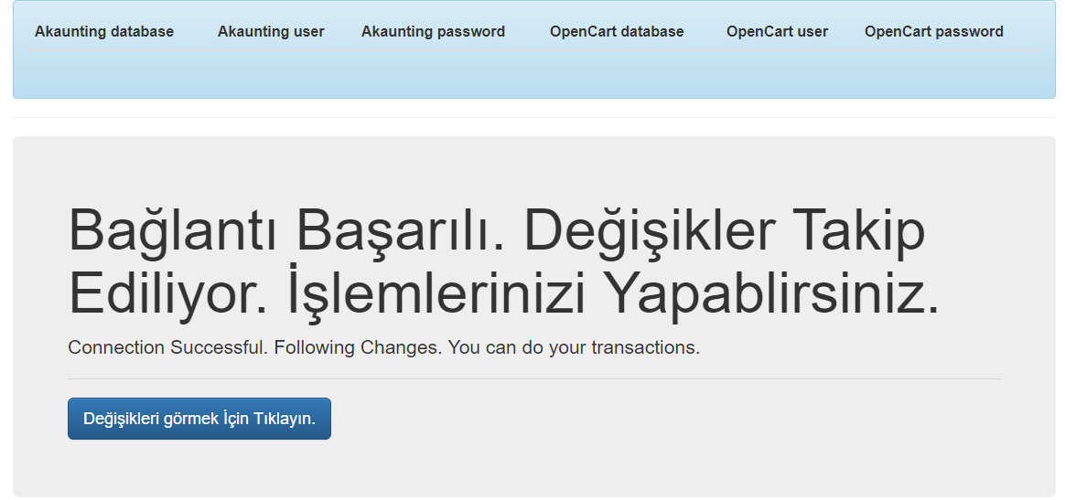

Slide 11
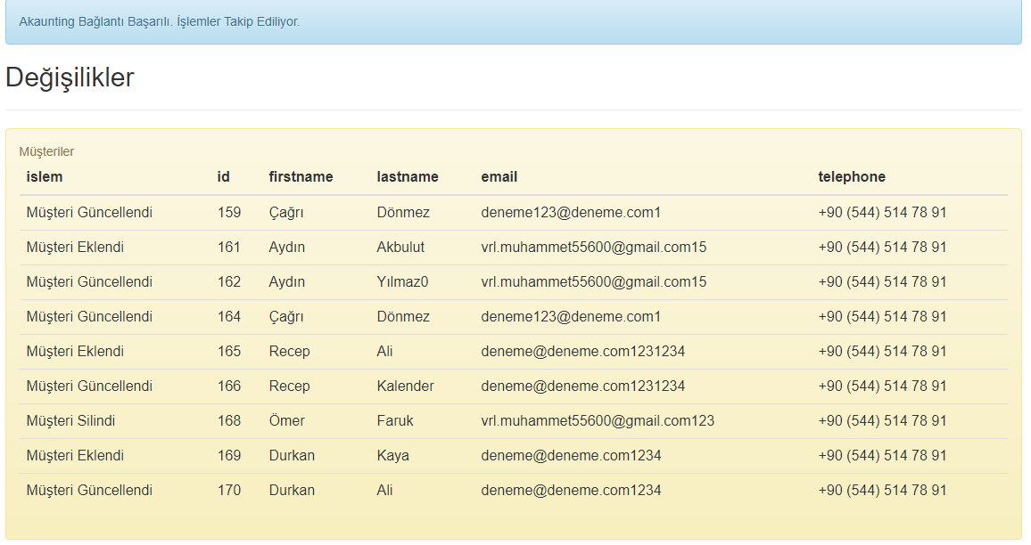

Slide 12
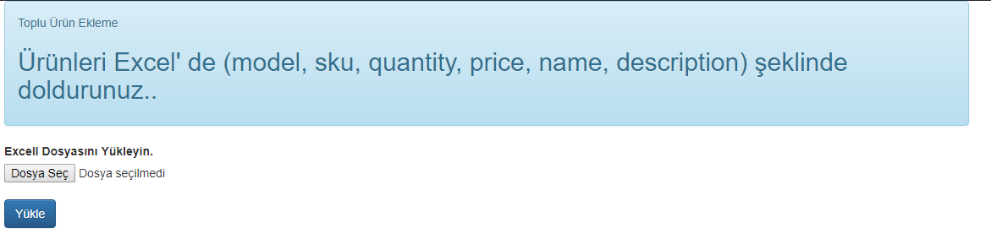

Slide 13
